Slide 1
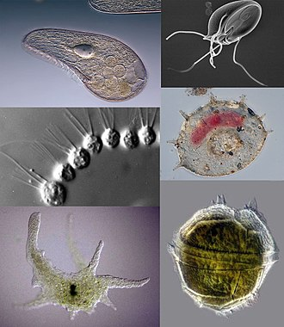
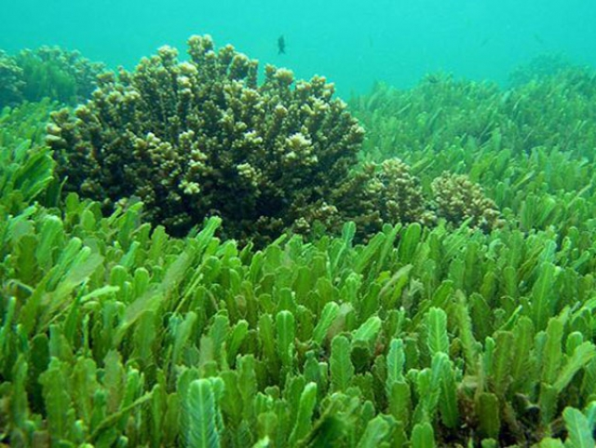
2. ЦАРСТВО ПРОТИСТА
(ПРАЖИВОТНИ И АЛГИ)

Slide 2
2.1. Основни карактеристики
Тие се едноклеточни и повеќеклеточни организми без специјализирани ткива
Живеат во сите водни екосистеми
Многу од нив се фотосинтетски активни (алгите) додека други се сериозни предизвикувачи на заболувања кај човекот праживотните)
Ова царство е поделено на две групи:
А) Праживотни (Протозоа)
Б) Алги

Slide 3
А) Праживотни (Протозоа)
Постојат околу 65 000 видови
Хетеротрофни организми, со димензии околу 10-50 μм
Претставници:
-Амеби
-Трипанозома и лаишманија
-Плазмодиум
-Парамециум

Slide 4
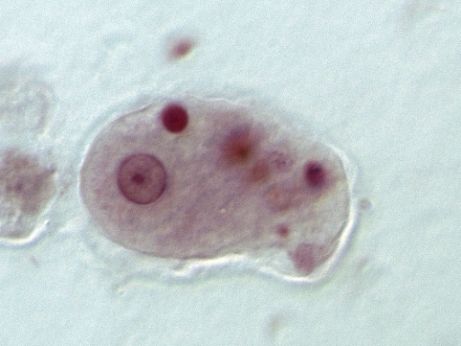
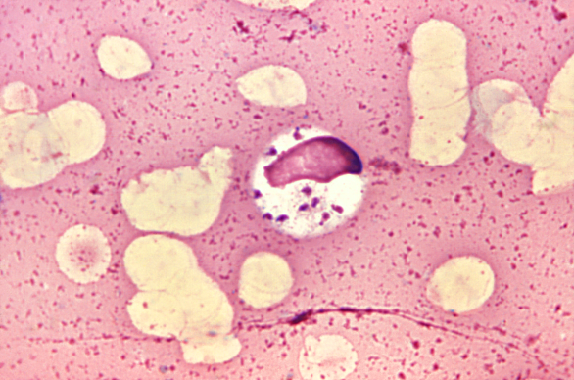
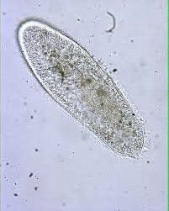
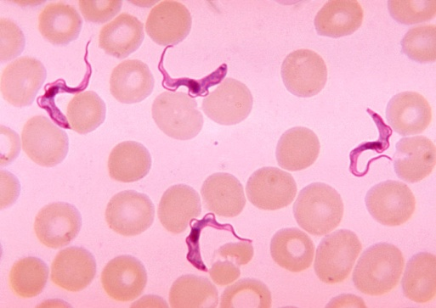
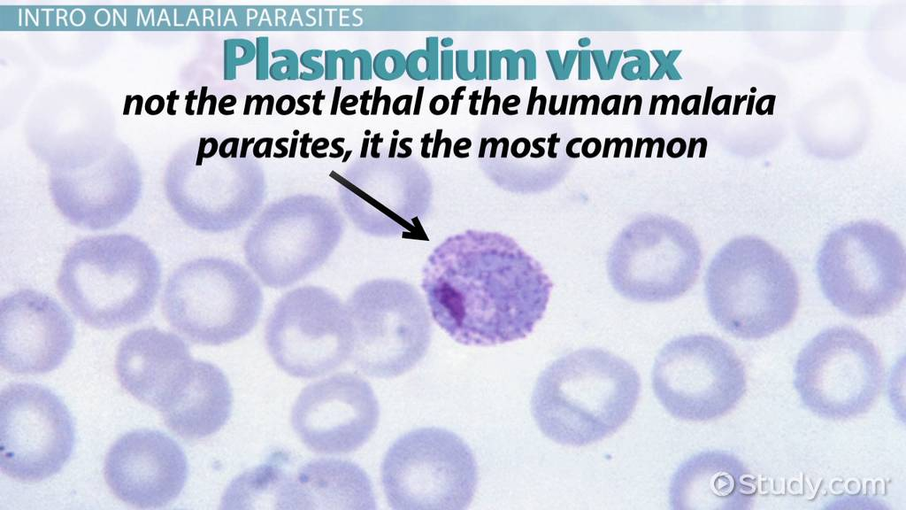
Претставници од праживотните
Entamoeba sp.
Leishmania sp.
Paramecium sp.
Trypanosoma sp.

Slide 5
Б) Алги
Уште се нарекуваат нижи растенија
Се хранат автотрофно
Живеат и во слатките и во солените води
Може да се прикрепени за карапите, камењата (бентосни) или да пливаат во водата (планктонски)
Нивното тело се вика талус (на него нема диференцирани ткива и органи)

Slide 6
Б) Алги
Поделба на алгите:
-Зелени алги (на пр. Волвокс)
-Златножолти алги (уште наречени и Диатомеи)
-Кафеави алги (Фукус)
-Црвени алги ( Порфира)

Slide 7
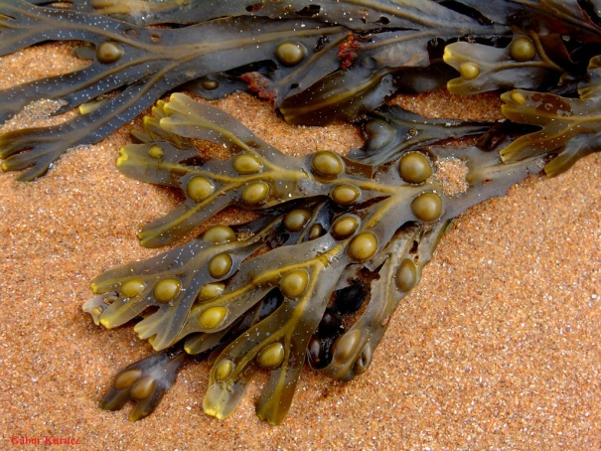
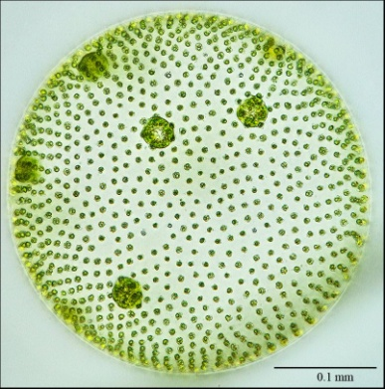
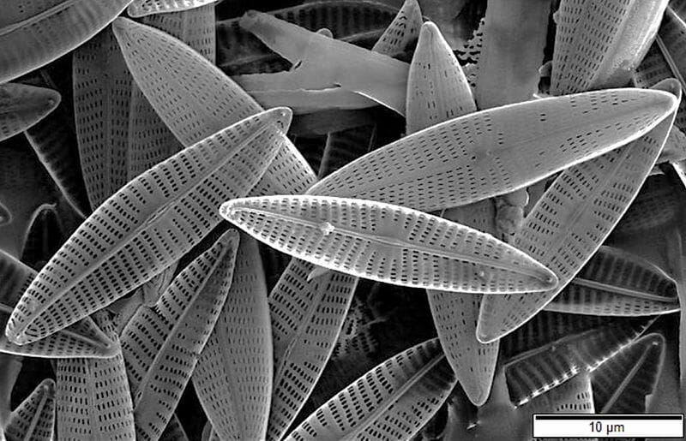
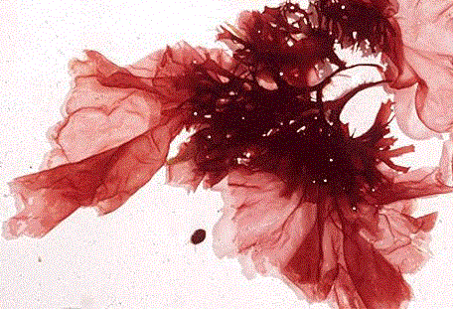
Претставници од алгите
Fucus sp.
Volvox sp.
Diatoms
Porphyra. sp.

Slide 8
3. Активности и задачи за ученикот
Протозоа
Алги
Направи есеј за еден претставник од праживотните по твој избор
Есејот напиши го во твојата училишна тетратка.
Есејот да не е поголем од 1 страна
Материјал: учебник по биологија (стр. 107-112), енциклопедии и интернет
Направи есеј за значењето на алгите за екосистемите
Есејот напиши го во твојата училишна тетратка.
Есејот да не е поголем од 1 страна
Материјал: учебник по биологија (стр. 116-117), енциклопедии и интернет

